Slide 1

Добровольческая деятельность
ГБПОУ МО "Наро-Фоминский техникум"

Slide 2
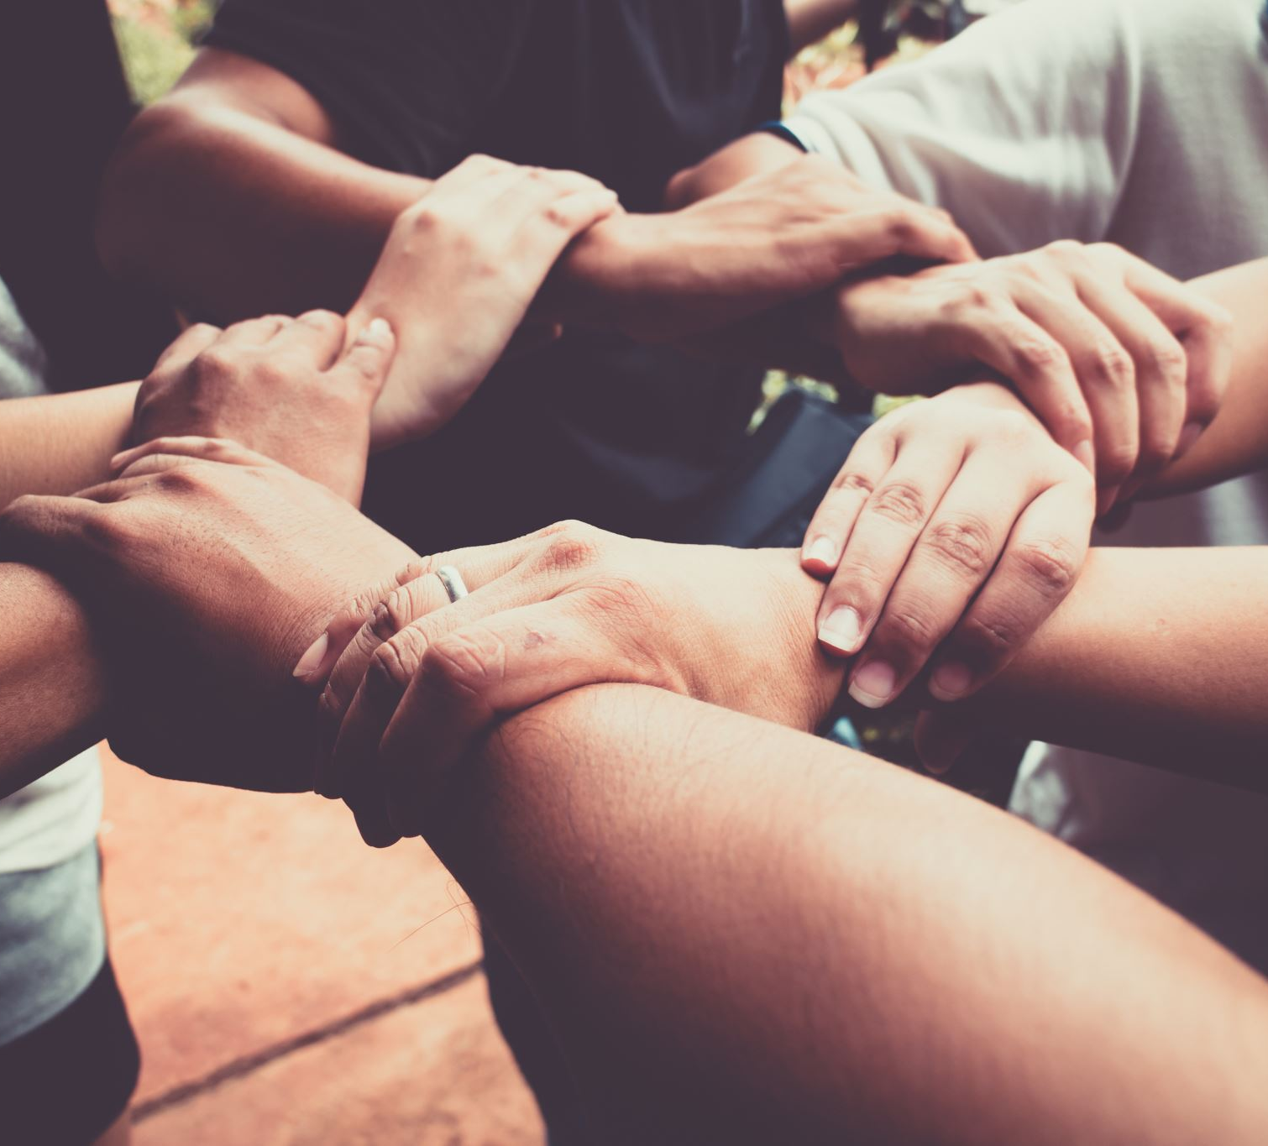
Добровольческая деятельность ГБПОУ МО "Наро-Фоминский техникум"
Добровольчество в ГБПОУ МО "Наро-Фоминский техникум" является важной частью воспитательной работы и социальной активности студентов. Наши студенты активно участвуют в различных волонтерских проектах, направленных на помощь людям, развитие социальной ответственности и формирование позитивных ценностей.
Основные направления добровольческой деятельности:
Помощь пожилым людям и ветеранам. Студенты участвуют в мероприятиях, направленных на поддержку пожилых людей и ветеранов Великой Отечественной войны: оказывают помощь в быту, проводят культурные мероприятия и организуют праздники.
Экологические инициативы. Волонтеры техникума принимают участие в уборке территории, высадке деревьев и проведении экологических акций, направленных на улучшение состояния окружающей среды.
Сотрудничество с благотворительными фондами. Студенты участвуют в сборе пожертвований для нуждающихся, а также в организации мероприятий, направленных на помощь детям, оказавшимся в трудной жизненной ситуации.
Организация мероприятий для школьников и молодежи. Волонтеры техникума проводят лекции, мастер-классы, тренинги и различные развлекательные мероприятия для школьников и студентов, помогая им развивать важные социальные навыки.

Slide 3
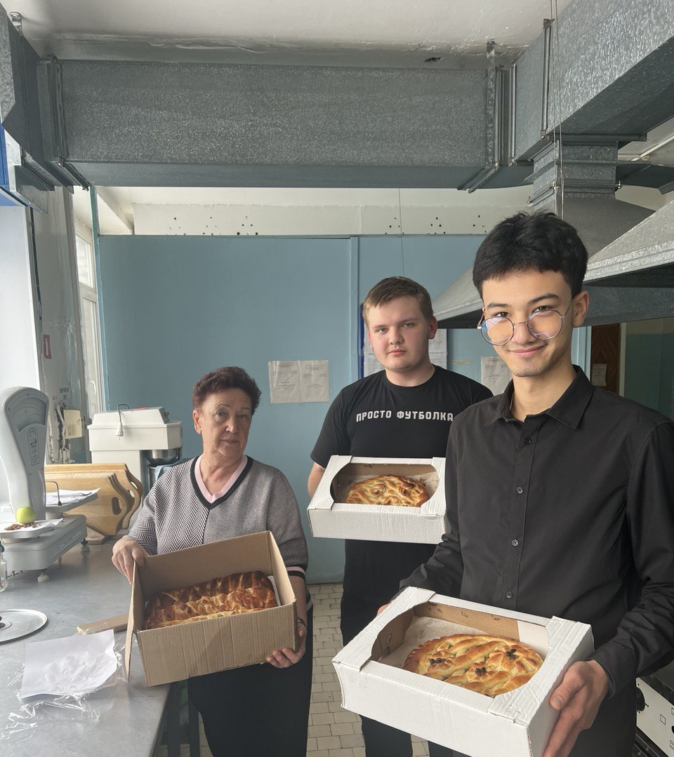
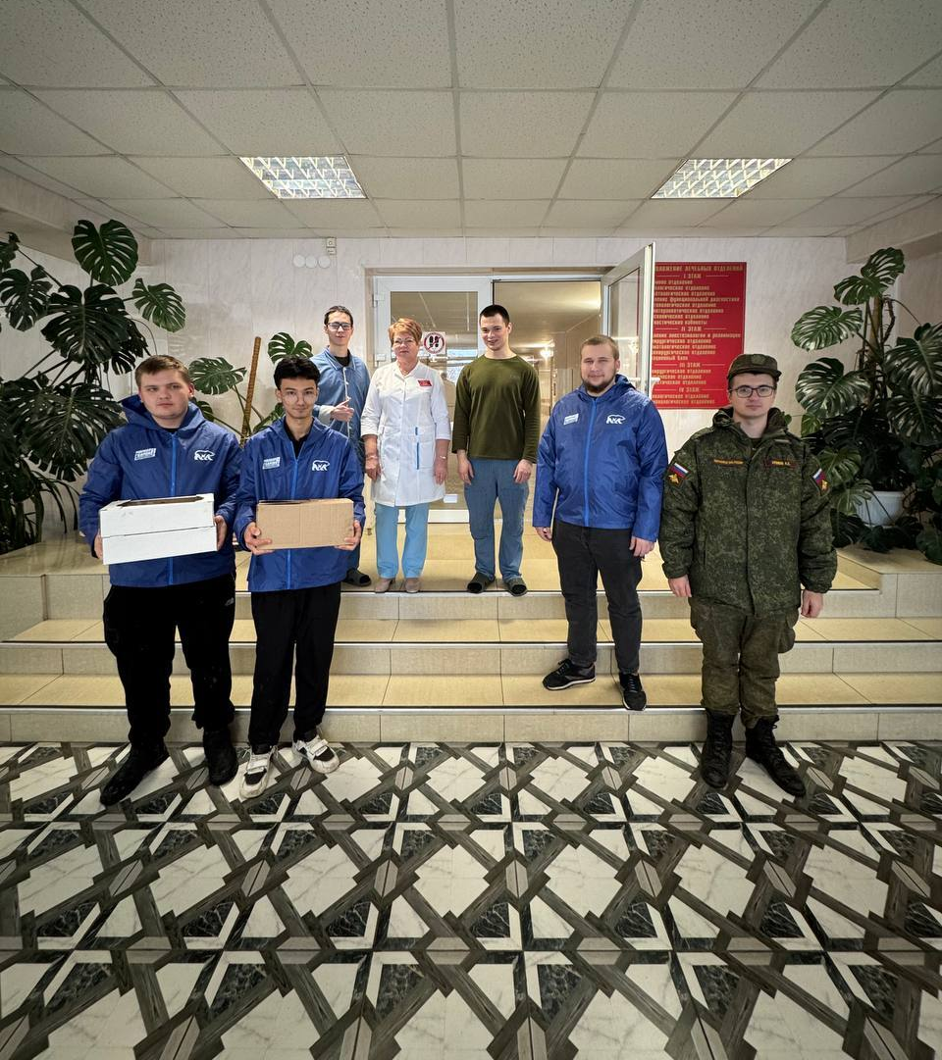
Поздравление с Днем Народного единства!

Slide 4
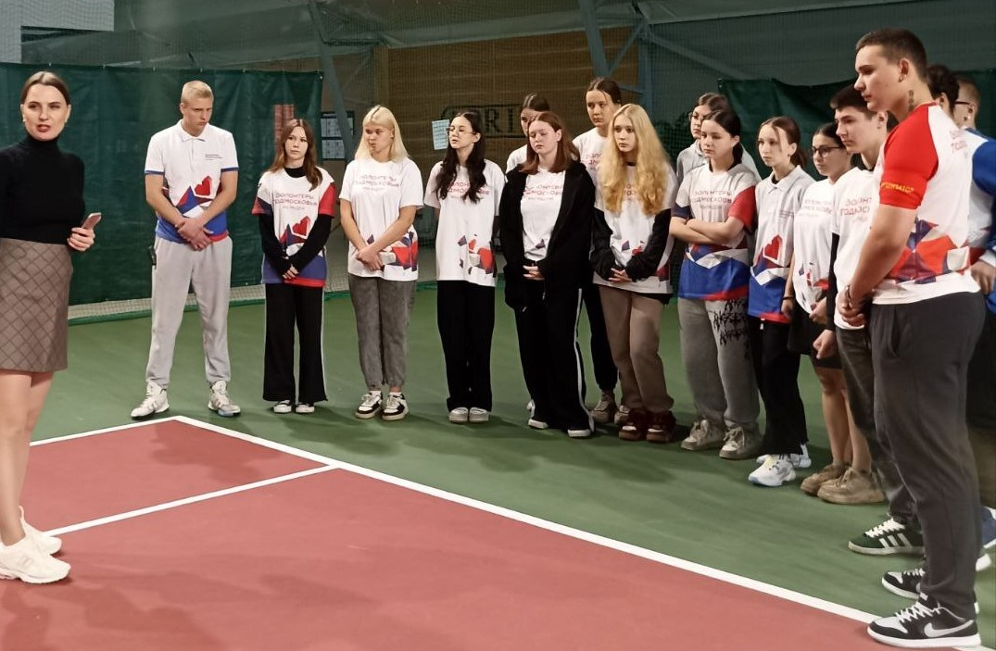
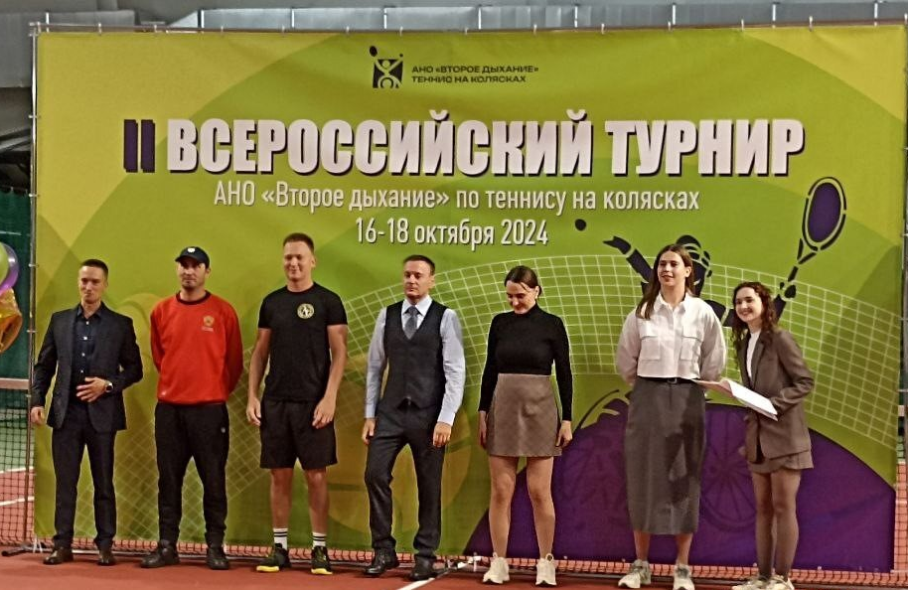
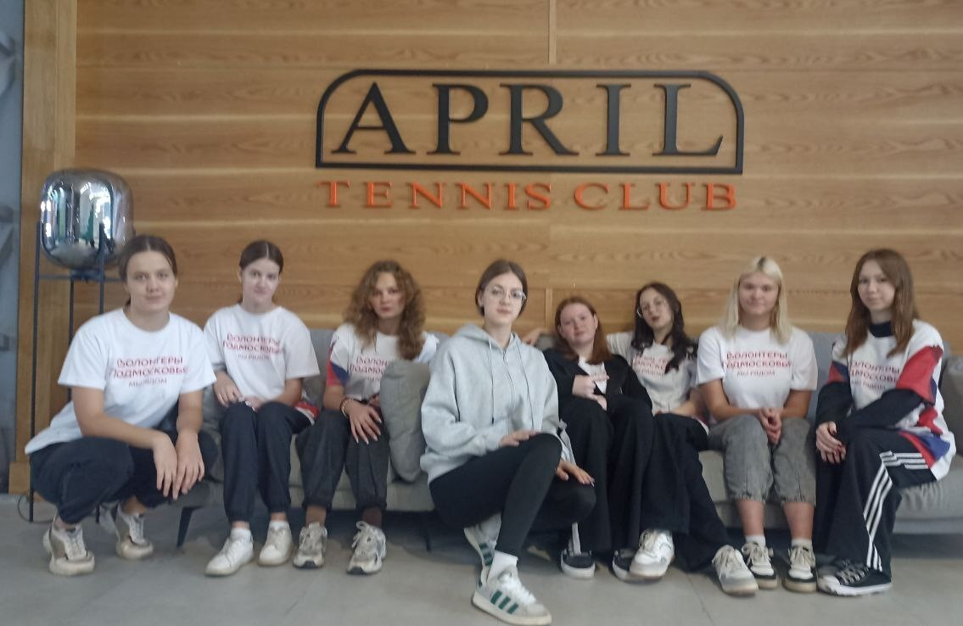
Соревнования по теннису на колясках

Slide 5
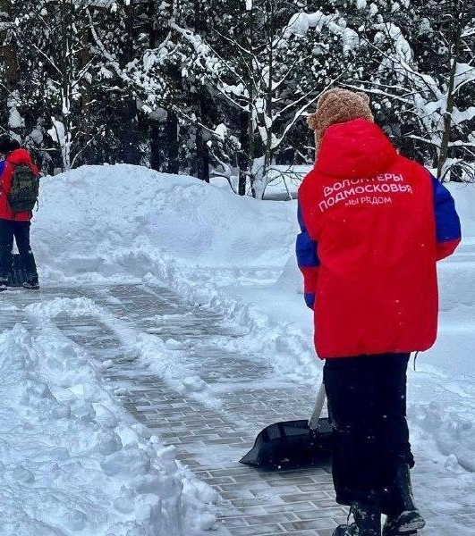
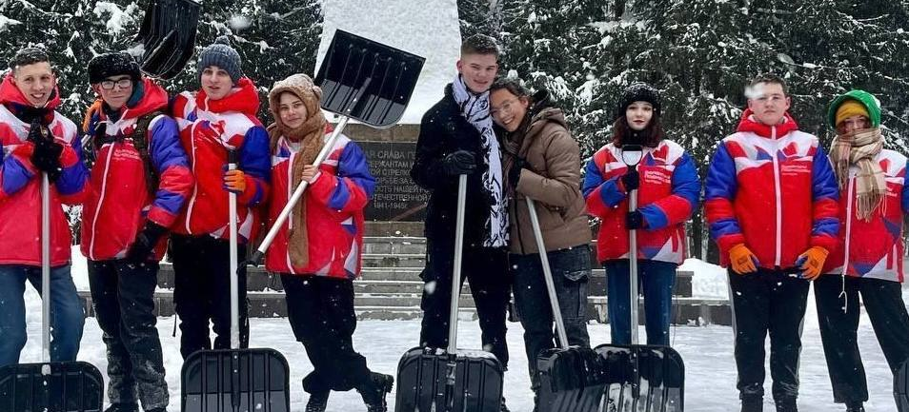
Помощь добровольцев Наро-Фоминского техникума в уборке снега на пямятниках

Slide 6
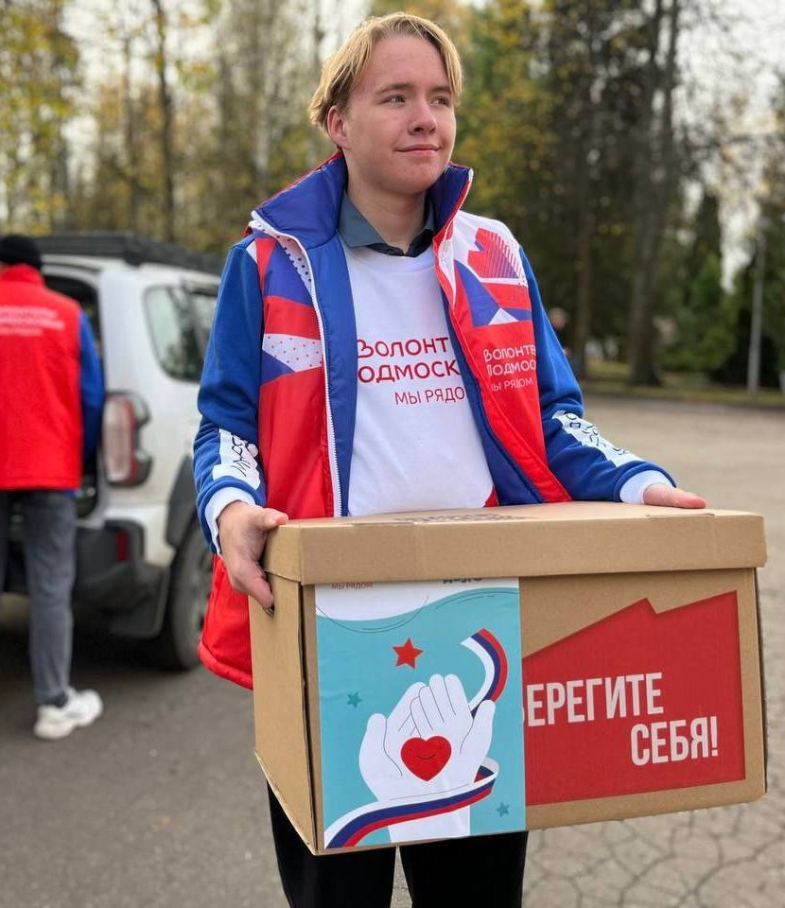
Сбор гуманитарной помощи

Slide 7
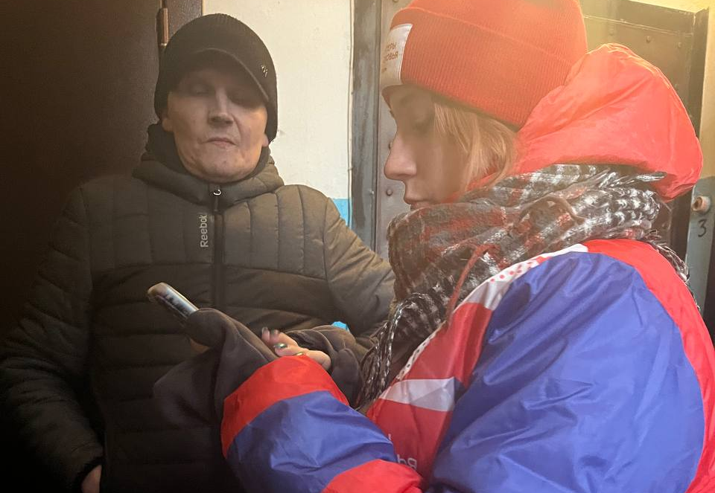
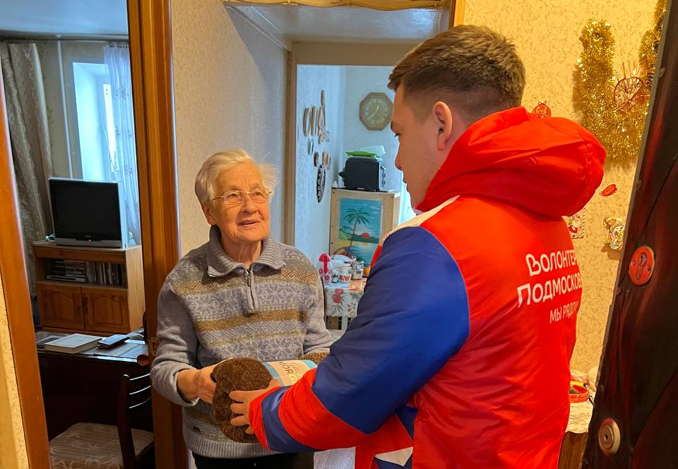
Волонтеры ГБПОУ МО «Наро-Фоминский техникум» помогают жителям городского округа Подольск, которые пострадали в результате коммунальной аварии в сильные январские морозы.

Slide 8
Результаты и достижения:
В результате добровольческой деятельности студенты техникума не только помогают обществу, но и развивают в себе лидерские качества, учат работать в команде, проявляют активную гражданскую позицию. Наши волонтеры становятся примером для других, вдохновляя на участие в благотворительных и социальных проектах.

Slide 9

Заключение:
Добровольческая деятельность в ГБПОУ МО "Наро-Фоминский техникум" способствует формированию у студентов ответственности, социального сознания и готовности помогать окружающим. Мы гордимся нашими волонтерами и уверены, что через помощь другим мы строим лучшее будущее для всего общества.

